Slide 1

Python1
kopo05 김시현

Slide 2
1_파이썬 다운로드 및 설치 2_파이썬 실행 3_대화식 모드 및 스크립트 모드
실습 목차

Slide 3
1_파이썬 다운로드 및 설치

Slide 4
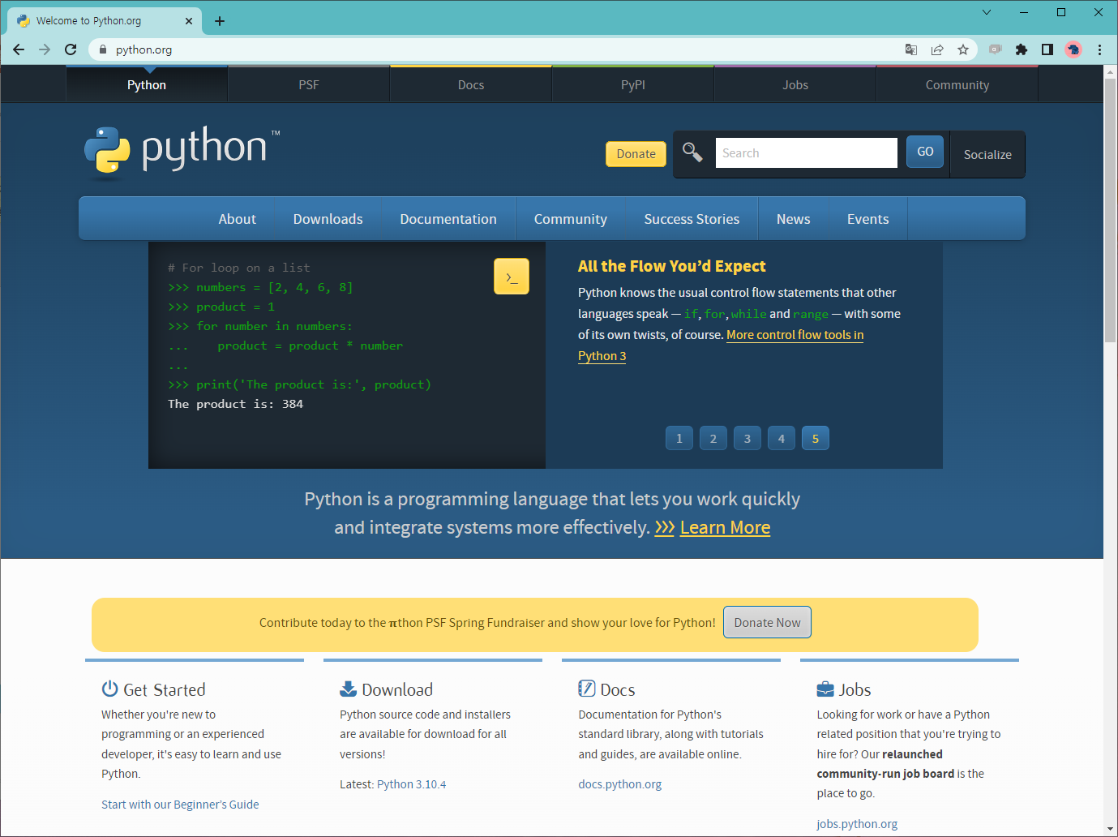
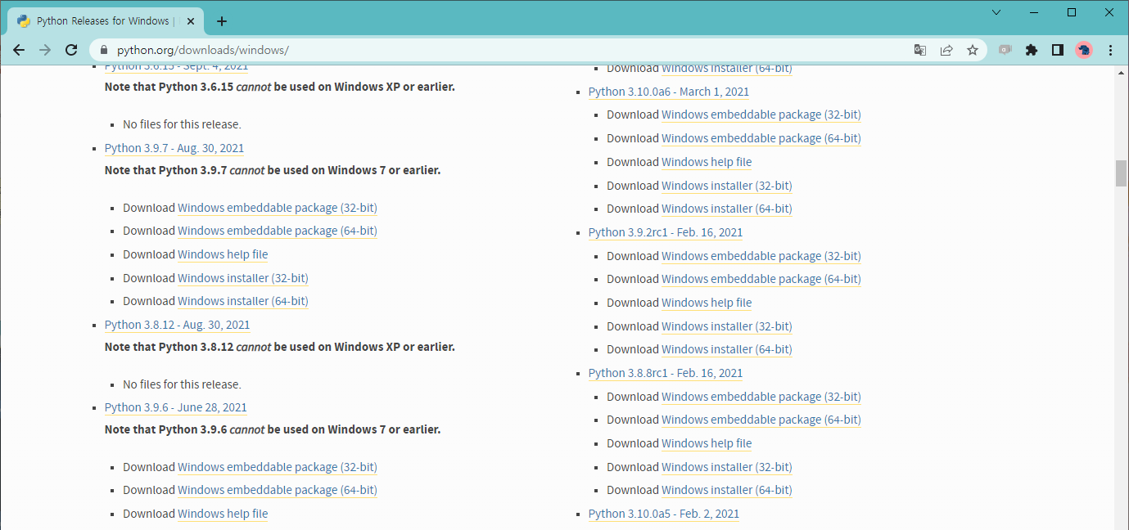
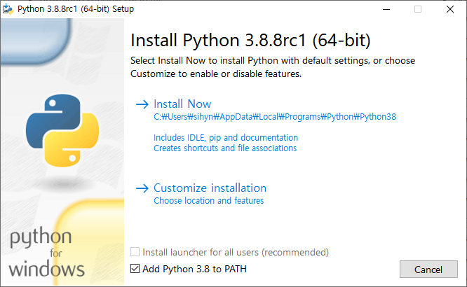
Python홈페이지에서 Downloads
호환성을 위해 Python 3.8설치

Slide 5
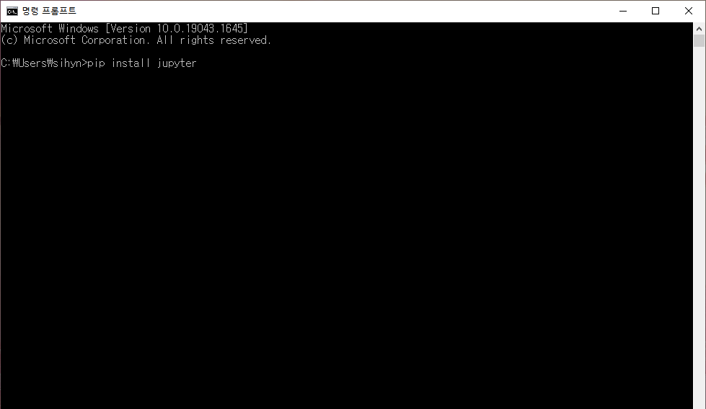
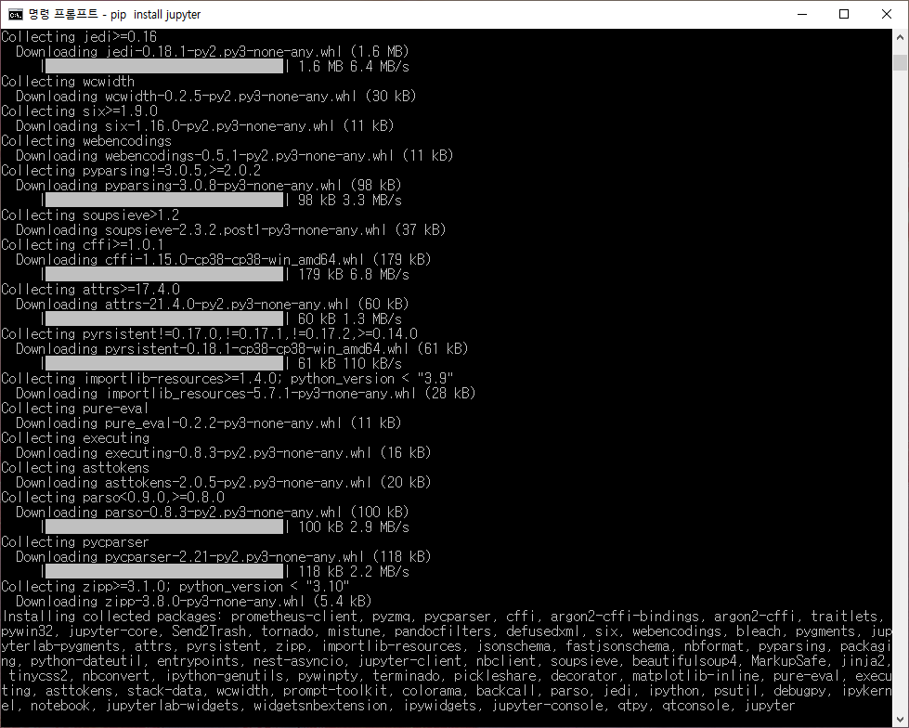
Python 라이브러리 중에서 jupyter 설치
CMD창에서 pip install jupyter(명령어)

Slide 6
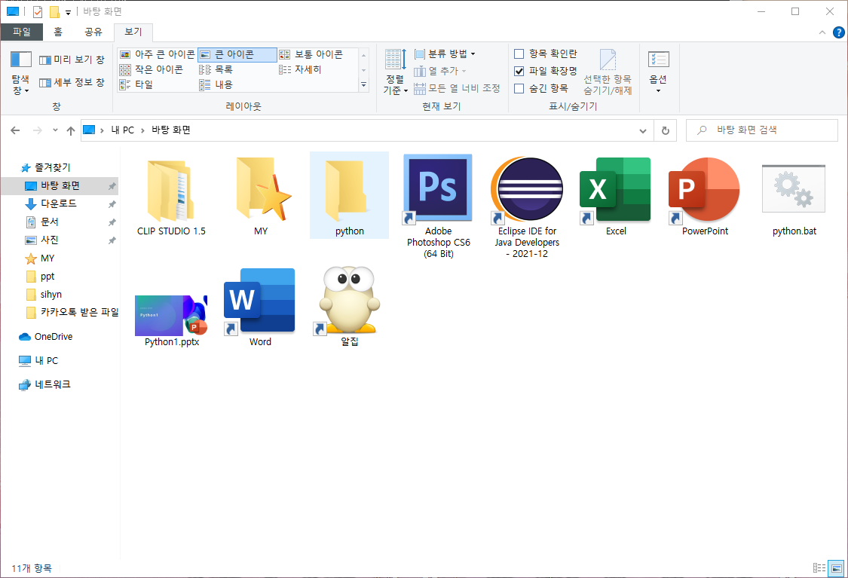
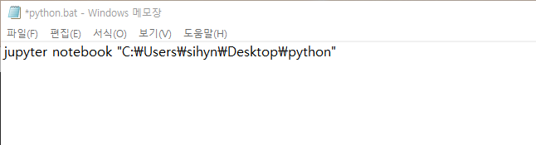
바탕화면에 디렉토리를 만든다
텍스트파일을 생성하고 확장자명을 txt >> bat로 바꾼다
bat파일 실행해서 아래의 명령어 쓰고 저장한다
바탕화면에 만든 python파일 경로

Slide 7
2_파이썬 실행

Slide 8
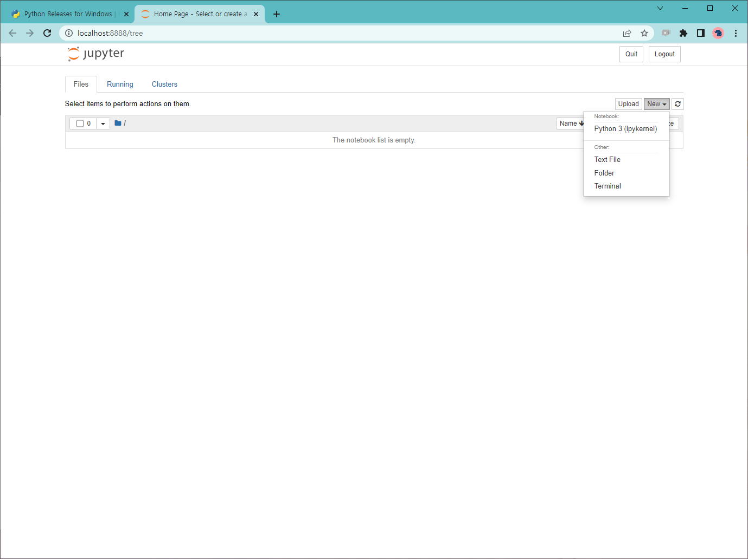

바탕화면에서 bat파일 다시 실행하면
웹페이지가 실행된다(jupyter notebook)
페이지 오른쪽 위 New>>Python3로 새로 생성

Slide 9
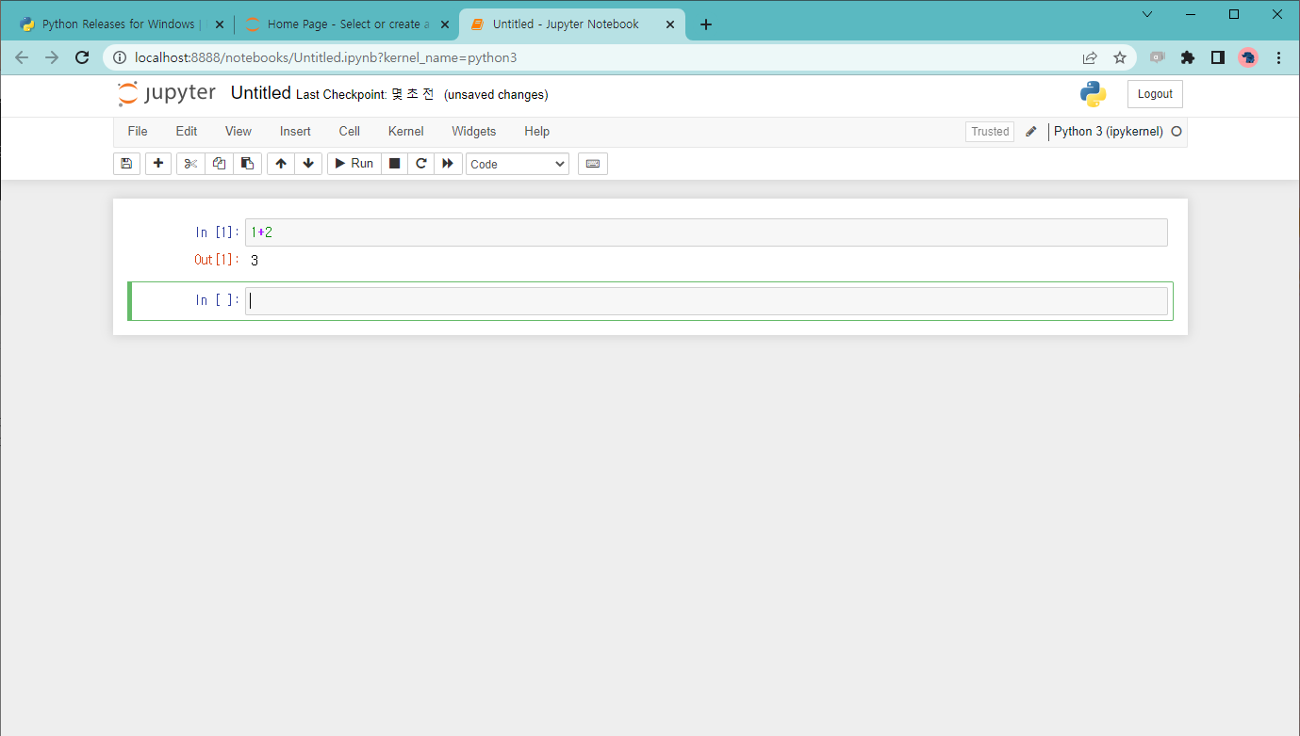
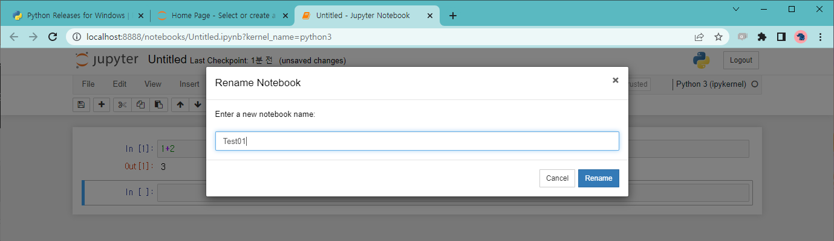
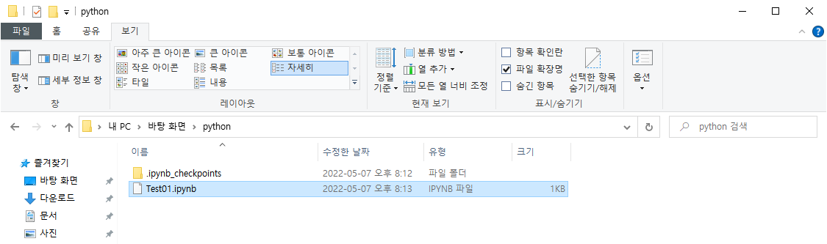
Input하고 Run하면 Output바로 나옴
Untitled클릭해서 원하는 이름변경
저장하면 아까 지정했던 디렉토리에 .jpnb 생성

Slide 10
3_대화식 모드 및 스크립트 모드

Slide 11
1. 대화식 모드
하나의 명령>>결과 바로
2. 스크립트모드
스크립트 편집기로
하나의 소스 파일로 두고 일괄적으로 실행
실행방법: File>>New File (단축키: ctrl+N)
로 명령어들을 작성
저장 : File>>Save
확장자: .py (기본 자동 저장)
프로그램 동작: Run>>Run Module
앞에서 설치한 jupyter같은 것이 대화식 모드.
VS나 Pycharm과 같은 에디터를 통해서 주로 app.py를 만들어서 파이썬을 사용하는게 스크립트 모드임.

